Slide 1
古今中外城市化进程

Slide 2
专题概述
定义：
【城市】：一种主要由从事非农业人口组成的、规模较大的区域社会共同体。
【城市化】：亦称“都市化”，通常伴随人口集中，农村地区不断转化为城市地区的过程。

Slide 3
城市化的三个主要标志：
城市人口增加
城市人口在总人口中的比重上升
城市用地规模扩大
城市化的实质：消灭城乡差别，实现社会转型
城市化的条件：
  ①工业化是城市化的基本动力
  ②农业生产工业化是城市化的前提

Slide 4
知识梳理
一、中国古代的城市
  1、发展演变的史实及重要城市
  2、古代城市发展的规律
二、中国近现代城市发展和城市化进程
  1、中国近代城市的出现和发展
  2、中国近代城市发展与时代进步
三、世界近现代史上的城市化
  1、经济发展阶段与城市化

Slide 5
一、中国古代城市的发展
1、宋代以前
  政治中心：分封制下各诸侯国的都城；各朝代的都城（殷、镐京、长安、洛阳）等；
  县治以上的城市，一般都在特定位置设市，用于货物聚集和商品交易（必修2-p13）；官府设官对市场交易严格管理，限制交易时间。西汉长安有东西市九处，唐长安设东西二市。

Slide 6
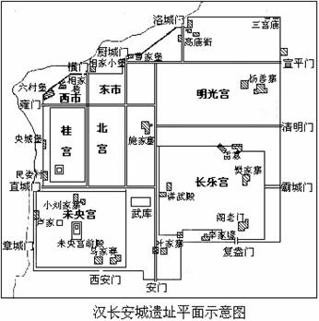
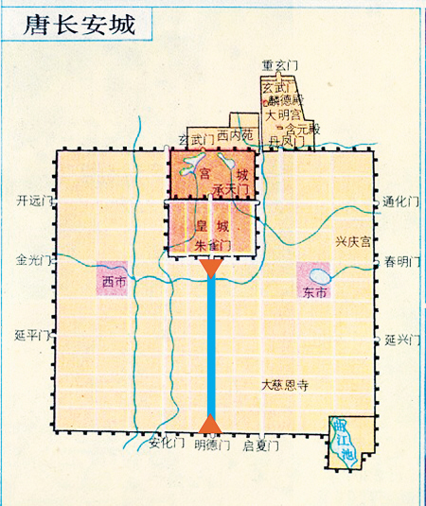
汉长安和唐长安城

Slide 7
解剖一个麻雀——唐长安城
政治中心（都城）
商业中心（市坊分开，东西二市，官府管理。为商业服务的柜坊和飞钱问世。）

Slide 8
隋唐时期其他城市
东都洛阳：运河中心交通便利，与长安同为全国政治文化中心，也是全国商业大都会。
扬一益二：长江流域工商业中心。①扬州：唐朝后期全国最繁华的工商业城市，有运河、长江航运、海运的便利。②成都（益州）：物产富饶。
外贸港口登州、扬州、广州：政府设置市舶使专管对外贸易。

Slide 9
一、中国古代城市的发展
1、宋代以前
2、宋代及宋以后
  宋：城市中坊和市的界限被打破；出现草市和市镇（四大名镇）；市的经营时间限制被打破（早市夜市），交易也不再受官府的直接监管。代表性城市：宋开封
  明朝中后期，随着生产力和商品经济的发展，江南手工业中心如苏州杭州，出现资本主义萌芽。

Slide 10
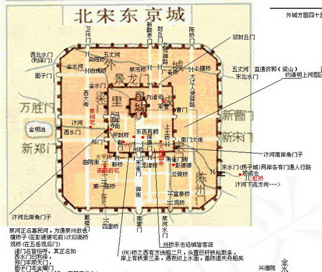
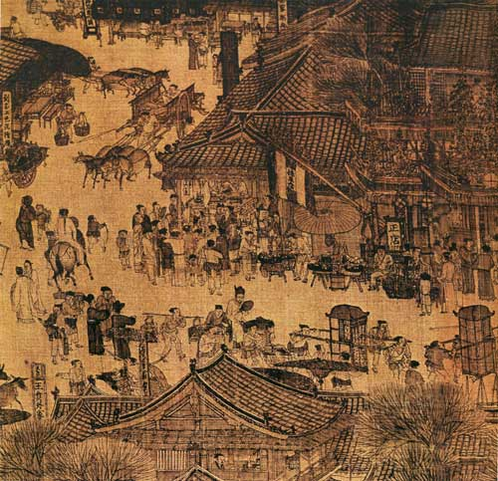
北宋东京城
清明上河图

Slide 11
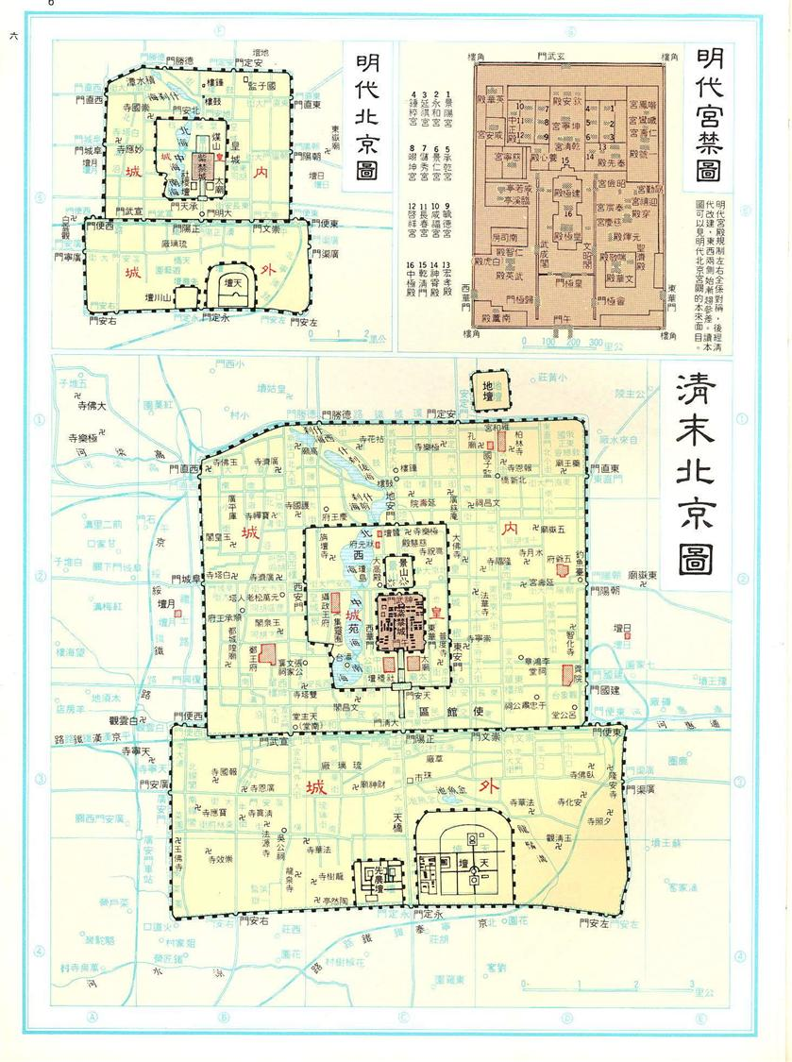
一、中国古代城市的发展
1、宋代以前
2、宋代及宋以后（必修2-p13）宋：
  明清：①明清北京城布局突出皇权（城三重、中轴线）。②北京南京是全国性商贸城市
  体现君主专制的加强，商品经济的发展

Slide 12
中国古代城市兴起和繁荣的原因
政治制度（如分封制）
商业发展，交通便利（丝绸之路、大运河）
经济重心南移

Slide 13
中国古代城市发展特点与规律
1、中国古代都城主要是政治中心，封建社会中，皇权至上反映在城市布局中。
2、随着商业的发展，各地贸易的频繁，城市布局打破市坊界限，出现开放式街道规划（北宋东京）。城市的经济职能日益突出，逐渐出现专业化城市。
3、明朝中后期，江南一些城市出现资本主义萌芽。
4、随着商品经济发展，市民的生活和价值观念发生变化。（与市民相关的思想、文学、艺术）

Slide 14
二.中国近代城市发展：
（1）近代城市发展的原因：外国资本主义的侵略，自然经济解体，最早农民和手工业者破产；民族资本主义产生发展；近代工商业的发展；交通优越，便利。
（2）近代城市发展的表现：主要集中东南沿海地区为主，通商口岸增加，内地城市发展缓慢
（3）近代城市生活的变迁趋向：物质生活近代化，丰富多彩，政治生活和社会习俗方面，民主、平等、自由、科学观念深入百姓生活。

Slide 15
3．现代中国城市发展：
（1）新中国成立初期：一五计划实施，促进城市化发展
（2）全面建设社会主义时期：大跃进期间，促进城市化发展，大跃进后，阻碍城市化发展。
（3）社会主义现代化建设新时期：改革开放促进城市化，农村家庭联产承包责任制实行，解放生产力，乡镇企业的发展促进了小城镇的发展。国有企业的改革促进了大城市的发展，对外开放促进了沿海地区和内陆城市的发展。

Slide 16
中国现代的城市化进程
  50年代前期优先发展工业，为社会主义工业化奠定初步基础，初步推动了我国城市化进程。50年代后期“大跃进”导致高速城镇化，使工业化和城市化脱离农业超常发展，带来不利因素。
  60年代调整经济，70年代前期文革的影响，使城市化进程放缓。
  改革开放之初，农村体制改革，非农产业比重提高，推动城市化进程。
  80年代中期以后，城市经济体制改革，推动一些城市对外开放，城市经济活力增长，城市化稳步发展。

Slide 17
二、西方城市发展
1、西方古代城市：雅典的工商业的发展
2、西方近代城市发展：主要是近代工业革命后城市生活的变化和资本主义经济的发展。
（1）15世纪晚期，通过圈地运动，英国农民离开土地，进入城市，成为自由的雇佣工人，农业生产的商品化，推动了城市的发展。

Slide 18
（2）18世纪到19世纪初期，工业革命在英国展开，特别是蒸汽动力的产生，推动工业革命的进程，新兴城市产生，城市化进程加快。
（3）政府政策和外来移民也推动城市化加快。
（4）城市化的负面影响：
城市人口拥挤；疾病和瘟疫流行；城市交通拥挤；住房紧张；贫富分化严重；环境污染；犯罪率上升。

Slide 19
（1）不均衡的主要原因:
沿海城市化发展较快：
①外国资本主义入侵，通商口岸的开放；
②自然经济的解体，商品经济的发展；
③中国民族工业的发展（包括官僚企业、民族资本主义企业），工业化、近代化的努力；
④交通便利，文化较发达。
（4分。每1点2分，任答2点即可得4分，其他符合史实，言之成理的答案也酌情给分）
1、（27分）城市是文明的载体，是文明的产物。请根据材料，结合所学知识，在下列问题的指引下，进行深入探究中外城市化进程。
材料一：从19世纪下半叶，到20世纪中叶，……我国城市化的发展十分不均衡，有些地区，比如上海，城市迅速扩张，另一些地区则完全处在工业化的进程之外。
问题：（1）分析19世纪下半叶到20世纪中叶，我国城市化发展不均衡的主要原因，简述城市化发展缓慢对民主革命产生的主要影响。（10分）

Slide 20
内地城市化发展缓慢：
①军阀割据或战争；
②自然经济解体缓慢，工业化程度很低。
（2分。任答1点即可得2分，其他符合史实，言之成理的答案也酌情给分）
影响：
①城市化发展整体慢，影响资本主义的充分发展，是导致资产阶级民主革命失败的主要原因之一。（2分，采点和采意给分）
②城市无产阶级队伍不够强大，中国新民主主义革命走以农村包围城市的道路，最后获得成功。（2分，采点和采意给分）

